Slide 1
بسم الله الرحمن الرحیم

Slide 2
موضوع پروژه: مطالعه اثر اندام های مجاورسرطان کبد در تصویر برداری pet با استفاده از روش مونت کارلو موضوع مقاله اصلی : تصحیح دامنه پوزیترون بر اساس یادگیری عمیق تصاویر PET
پروژه درس بینایی ماشین
استاد مربوطه : جناب اقای دکتر اسلامی
پدید اورنده : شبنم لطیفیان 40114140111002
دانشگاه ازاد اسلامی واحد تهران جنوب
بهار 1402

Slide 3
فهرست مطالب
دستگاه PET SCAN
رایدو دارو درPET
دلایل کاهش تصاویر دستگاه PET
اثر دیگر اندام ها در کاهش تصویر PET
میزان جذب رادیو نوکلیید در بافت سرطانی
فیزیک انتشار پوزیترون و فرایند نابودی زوج
مدل سازی و افزایش کیفیت تصویر
مونت کارلو
شبکه عصبی مصنوعی
پیچیدگی
روش به کار گرفته شده
نتیجه گیری
نواوری

Slide 4
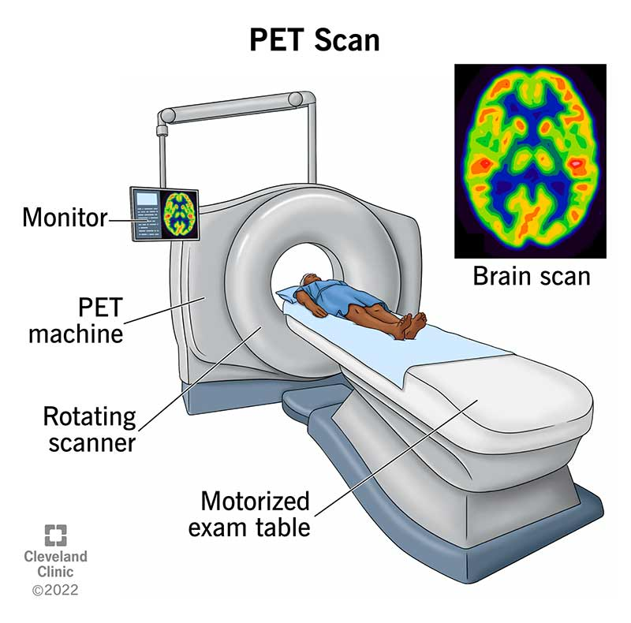
دستگاه PET SCAN
توموگرافی گسیل پوزیترون PET یک تکنیک تصویربرداری مولکولی است که تصویر سه بعدی از فرآیندهای عملکردی در داخل بدن ارائه می دهد0 و به پزشک این امکان را می دهد تا مشکلات درون بدن را جستجو کند. در طول اسکن از یک رنگ خاص با ردیاب های رادیواکتیو استفاده می شود. ردیاب توسط اندام‌ها و بافت‌های خاصی جذب می‌شود، که به پزشک اجازه می‌دهد تا میزان عملکرد اندام‌ها و بافت‌های را تشخیص دهد.

Slide 5
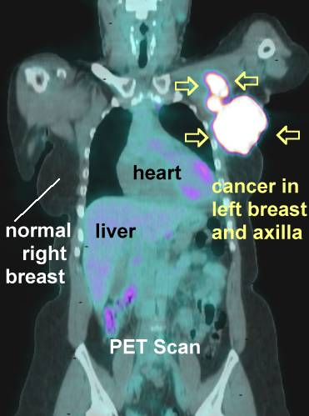
دستگاه PET
از آنجا که برخی از بافت‌ها و بیماری‌های بیولوژیکی دارای درجه بالاتری از فعالیت شیمیایی نسبت به سایرین هستند، ردیاب در مناطقی با فعالیت شیمیایی بالاتر جمع می‌شود. در اسکن PET، این مناطق بیمار به صورت نقاط روشن ظاهر می شوند. این اسکن موارد مختلفی از جمله جریان خون، مصرف اکسیژن و نحوه استفاده بدن از قند را ارزیابی می کند.در دستگاه پت برای هر نوع سرطانی یک رادیو اکتیو خاص به بدن تزریق می شود

Slide 6
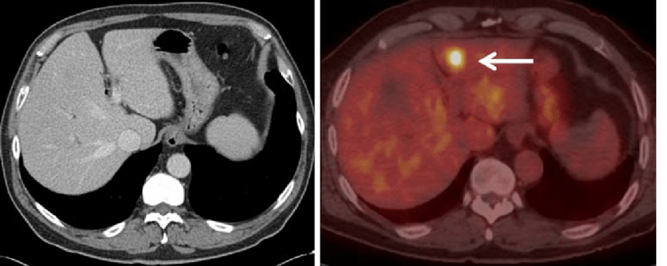
رادیو دارو در PET
18F
FlUORODEOXYGLUCOSE که معمولاً فلورودوکسی گلوکز نیز نامیده می شود و به اختصار FDG، یا[18F]FDG نیز نامیده می شود، یک رادیودارو است که به طور خاص در تصویربرداری رادیوگرافی مورد استفاده قرار می گیرد.

Slide 7
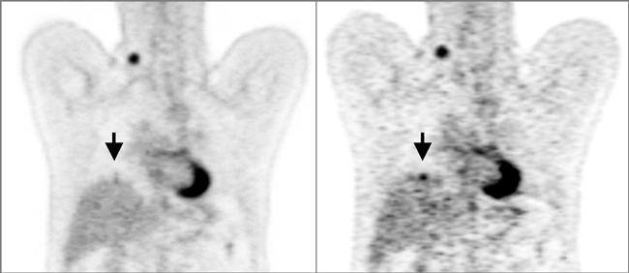
عواملی که سبب کاهش کیفیت تصویر در PET می شوند
از ان جایی که تصاویر در مرحله تشخیص یک بیماری بسیار کار ساز هستند و طرح و نقشه درمان را مشخص می کنند لذا کفیت تصاویر برای ما بسیار اهمیت دارد 0در اینجا ما برای بهبود هر چه بیشتر این تصاویرابتدا دلایل کاهنده کیفیت تصاویر پت را مشخص کرده سپس راه حل هارا ارایه می دهیم 0این دسته از عوامل می تواند به دلایلی همچون :
مسافت طی شده توسط پوزیترون قبل از نابودی ، اثر دیگر قسمت های بدن که مجاور بافت هدف هستند به خصوص در مورد سرطان کبد و یا میزان جذب رادیو نوکلویید توسط بافت سرطانی اتفاق بیفتد .

Slide 8
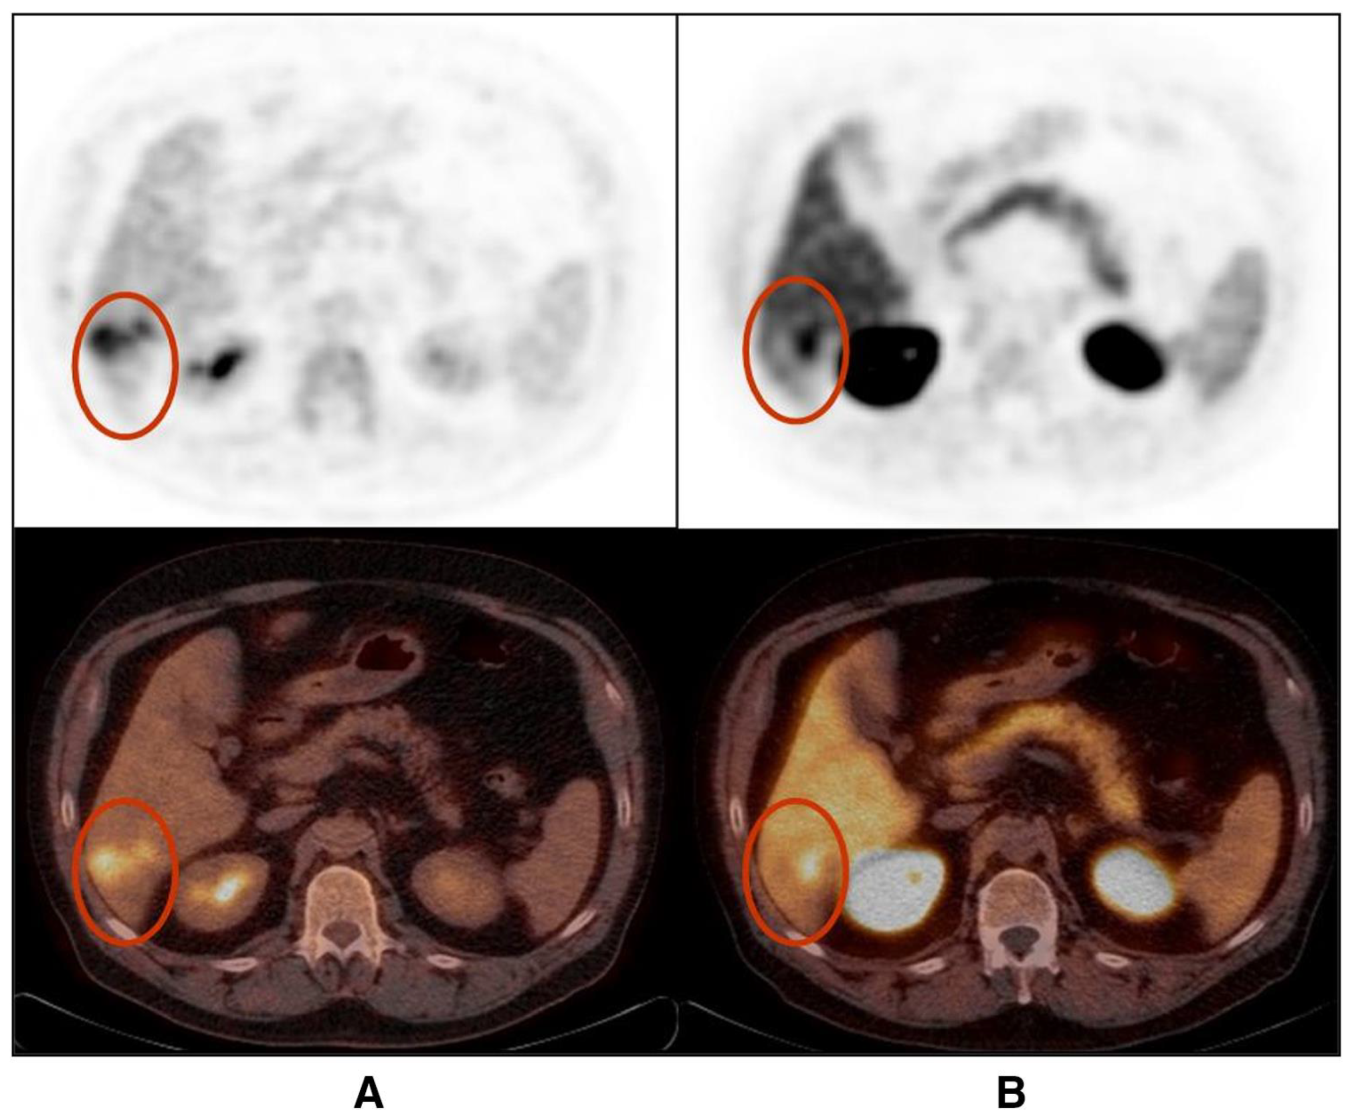
میزان جذب رادیو نوکلویید توسط بافت سرطانی
رادیو ردیاب PET مورد استفاده بالینی،-[18F]-fluoro-2-deoxy-D-glucose (FDG) افزایش متابولیسم سلولی گلوکز را به تصویر می کشد و به طور چشمگیری بر تشخیص اثر گذر است اماپس از ازمایشات مشخص شد که FDG محدودیت های خاصی در تشخیص و تصویر برداری های سلول های اولیه سرطان کبد به دلیل جذب نسبتاً پایین دارد که این باعث می شود بسیاری از لیگاند های PET معمولاً جذب پس‌زمینه بالایی در کبد نشان می‌دهند که می‌تواند در تشخیص اختلال ایجاد کند یک مدل کوتاه ZD2رادیو لیگاند پپتیدی که EDB-FN را در ریزمحیط سرطان کبد هدف قرار می دهد برای تصویربرداری PET از HCC مناسب به جای FDG می تواند مفید باشد 0

Slide 9
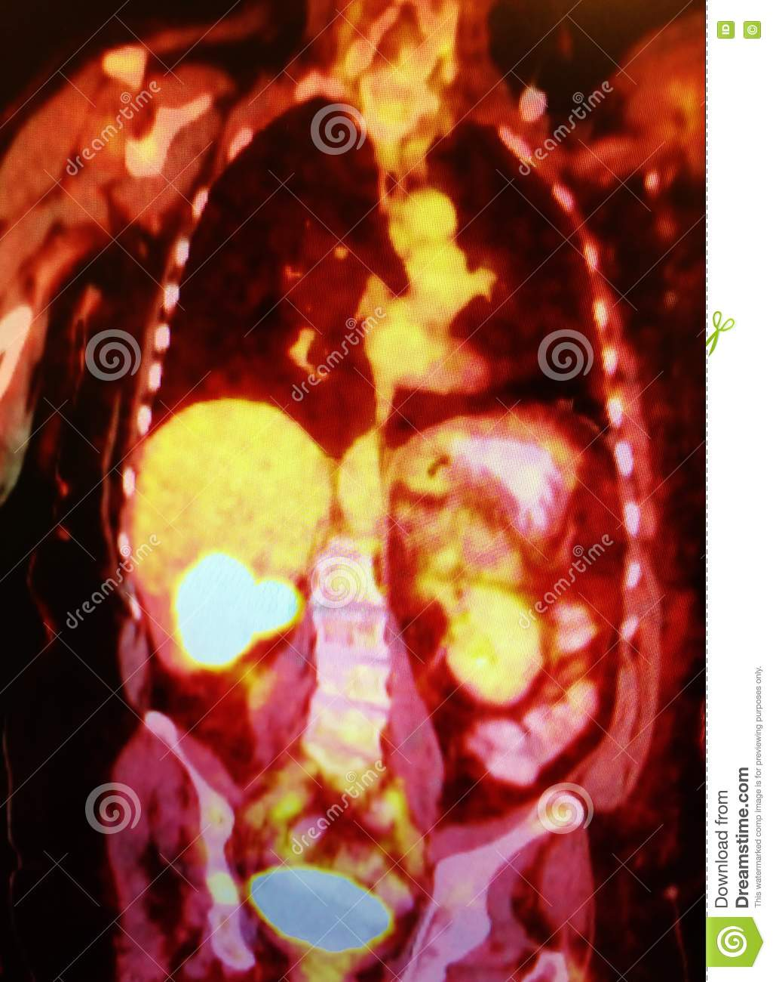
اثر دیگر اندام ها در کیفیت تصویر PET
از انجایی که ارگان ها و اندام های بدن در کنار یکدیگر قرار گرفته اند خصوصا در ناحیه مدیال بدن ، لذا گاهی به هنگام تصویر برداری از یک بافت برای مثال کبد سایر بافت های مجاور کبد نیز بر تصویر اثرگذاشته و سبب بلور شدگی در تصویر پت می شوندچهارم با قرار دادن یک فانتوم کامل بدن انسان با یک تومور در داخل کبد ( یک چشمه گامای کروی با انرژی 511keV ) )و قرار دادن آن در داخل حلقه‌ی پت، تصویربرداری از تومور کبدی شبیه‌سازی شد. برای بررسی اثر تک تک اندام‌های داخلی مجاور کبد بافت مورد نظر از فانتوم کامل بدن حذف گردید و تابع پاسخ آشکارساز پت در این حالت با تابع پاسخ آشکارساز پت برای فانتوم کامل بدن مقایسه شد. نتایج نشان داد که معده از میان اندام‌های مورد بررسی شامل قلب، کلیه، ریه و روده بیشترین اثر منفی را روی تصویربرداری از تومور کبدی دارندکه نتایج نشان داد با قراردادن پنجره‌ی انرژی به صورت 550- keV450 اثر پرتوهای پراکنده را می توان به نحو مطلوبی کاهش داد.

Slide 10
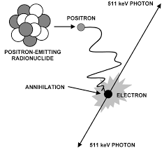
انتشار پوزیترون و فرایند نابودی زوج
پس از واپاشی رادیونوکلیید در بافت هدف ( در اینجا ما فلوءور با عدد اتمی 18 را در نظر میگیریم) پروتون اضافی موجود در فلوییور با الکترون موجود در بافت هدف ترکیب شده و پدیده نابودی زوج برای انها اتفاق می افتد که در ادامه این فرایند دو فوتون گاما در دو جهت مخالف ساطع می گردند که پس از عبور از بافت بدن توسط اشکار ساز ها به دام می افتند 0اما مسئله اینجاست که این پوزیترون قبل از فرایند نابودی یک مسافتی را طی می کند و این باعث ایجاد یک بلور شدگی در تصویر می شود0

Slide 11
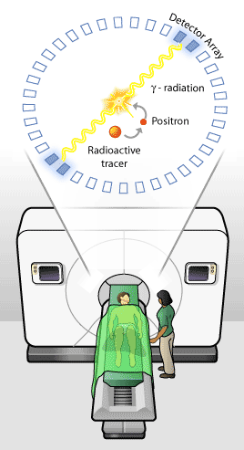

Slide 12
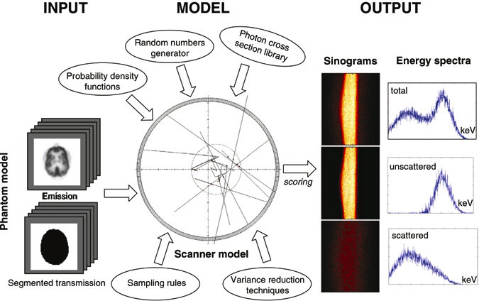
مدل سازی و افزایش کیفیت تصویر
در بخش پیشین توضیح داده شد که چه عواملی بر کیفیت تصویر pet اثرگذار هستند0و برای هر کدام از انها راه حل هایی توصیه شد0اما در این جا ما قصد داریم به مشکل مسافت طی شده توسط پوزیترون قبل از نابودی بپردازیم 0 ضمن که این که یک روش پایه و اصولی را در ان برسی می کنیم

Slide 13
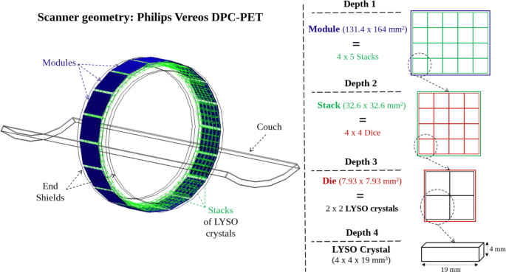
مونت کارلو
شبیه سازی مونت کارلو یک روش موثر برای ارزیابی ، بازسازی تصاویر PET می باشد0 زیرا در هنگام مطالعه بافت بدن و فرایند های بیو شیمیایی ما با محدودیت ها و تاثیرات سایر قسمت ها بر یکدیگر مواجه هستیم که این مهم در روند تشخیص و البته درمان برای ما مشکل افرین خواهد بود . شبیه سازی مونت کارلو ممکن است در این زمینه مفید باشد زیرا سیستم PET می تواند در آن تکرار شودوسیلیکون و پارامترهای سخت تنظیم را به راحتی می توانبا ان تغییر داد . ضمن این که شبیه سازی MC به تنهایی می تواند برای استخراج برخی از پارامترهای مورد علاقه برای بهینه سازی سیستم PET استفاده شود 0 ترکیب پیش‌بینی‌های شبیه‌سازی‌شده MC و یک نرم‌افزار بازسازی آفلاین امکان یک شبیه‌سازی کامل را فراهم می‌کند

Slide 14
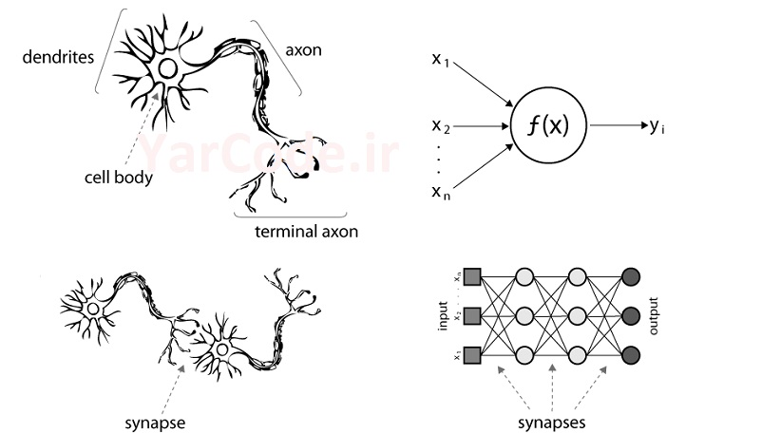
شبکه عصبی مصنوعی
الگوریتم‌های یادگیری عمیق از ساختارهای لایه‌ای با نام شبکه‌های عصبی استفاده می‌کنند تا بر اساس تجزیه و تحلیل داده‌ها، برای گرفتن تصمیم خاصی، رفتار انسان را تقلید کنند. طرح این ساختار لایه‌ای، برگرفته از ساختار مغز انسان است. همانطور که مغز انسان به شناسایی الگوهای مختلف داده‌ها و دسته‌بندی انواع اطلاعات می‌پردازد، می‌توان شبکه‌های عصبی را به شیوه‌ای مشابه با رفتار مغز انسان آموزش داد تا به تشخیص الگوها بپردازند و دسته‌بندی داده‌ها را انجام دهند. به عبارت دیگر، زمانی که مغز انسان با اطلاعات جدیدی روبه‌رو می‌شود، در تلاش است این اطلاعات را با مفاهیم قبلی و شناخته شده خود مقایسه کند تا به درک بهتر اطلاعات جدید برسد. هدف شبکه‌های عصبی نیز تشخیص الگوها و دسته‌بندی اطلاعات جدید بر پایه دانش قبلی خود است تمامی داده‌های دنیای واقعی نظیر تصاویر، صوت و متن باید به بردارهای عددی تبدیل شوند و به عنوان ورودی، در اختیار شبکه عصبی قرار می‌گیرد تا مدل هوش مصنوعی بتواند آن‌ها را درک کند.

Slide 15
شبکه عصبی مصنوعی
1) ورودی داده های تصویر به شبکه عصبی کانولوشن با کمک مقادیر پیکسل تصویر در لایه کانولوشن پردازش می شود.
2) فیلترهایی تولید می‌شوند که کانولوشن‌هایی را روی کل تصویر انجام می‌دهند و شبکه را برای شناسایی و یادگیری ویژگی‌هایی از تصویر، که به ماتریس تبدیل می‌شوند، آموزش می‌دهند.
3) نرمال سازی دسته ای بردارهای ورودی در هر لایه انجام می شود، به طوری که اطمینان حاصل شود که همه بردارهای ورودی نرمال شده اند و از این رو منظم سازی در شبکه حاصل می شود.
4) پیچش ها تا زمانی انجام می شوند که دقت بهتری به دست آید و حداکثر استخراج ویژگی انجام شود.
5) Convolutions منجر به نمونه برداری فرعی از تصویر می شود و ابعاد ورودی با توجه به (برای مساوی کردن ابعاد خروجی با ورودی با افزودن صفر به قاب ورودی ماتریس استفاده می شودpadding (و گام انتخابی تغییر می کند0با توجه به padding، اطلاعات مربوط به حاشیه های تصاویر نیز مانند مرکز تصویر حفظ می شود..

Slide 16
پیچیدگی
پیچیدگی فرآیندی است که شامل ترکیب دو تابع است که تابع دیگر را ایجاد می کند در سی ان ان، تصویر ورودی با استفاده از فیلترهایی که یک نقشه ویژگی را تولید می کند، در معرض پیچش قرار می گیرد. پیچیدگی ها در لایه کانولوشن رخ می دهند که بلوک های سازنده CNN هستند. این لایه به طور کلی دارد
بردارهای ورودی (تصویر)
فیلترها (ردیاب ویژگی)
بردارهای خروجی (نقشه ویژگی)
این لایه بهترین ویژگی ها/الگوها را از تصویر ورودی شناسایی و استخراج می کند و اطلاعات عمومی را در یک ماتریس حفظ می کند
نمایش ماتریسی تصویر ورودی از نظر عنصر با فیلترها ضرب می شود و خلاصه می شود تا یک نقشه ویژگی ایجاد شود که همان حاصلضرب نقطه بین ترکیب بردارها است
Input Image x Feature Detector = Feature Map

Slide 17
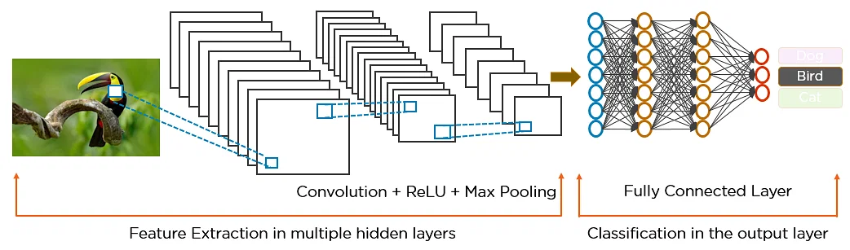

Slide 18
شبکه عصبی مصنوعی
6) هر پیچیدگی از لایه فعال سازی (. معمولاً این تابع فعال‌سازی است که به شبکه عصبی اجازه می‌دهد تا روابط غیرخطی را محاسبه کند.( ReLU و لایه ادغام پیروی می کند که به ترتیب غیرخطی بودن را به ارمغان می آورد و به نمونه گیری فرعی کمک می کند.
7) پس از کانولوشن نهایی، ماتریس ورودی به بردار ویژگی تبدیل می شود. این بردار ویژگی لایه مسطح است.
8) بردار ویژگی به عنوان ورودی برای لایه بعدی (لایه کاملاً متصل) عمل می کند، جایی که همه ویژگی ها به طور جمعی به این شبکه منتقل می شوند. حذف گره های تصادفی در طول تمرین برای کاهش بیش از حد در این لایه اتفاق می افتد.
9) در نهایت، مقادیر خامی که خروجی پیش‌بینی شده توسط شبکه می‌شوند، با استفاده از تابع حداکثر نرم‌افزار به مقادیر احتمالی تبدیل می‌شوند.

Slide 19
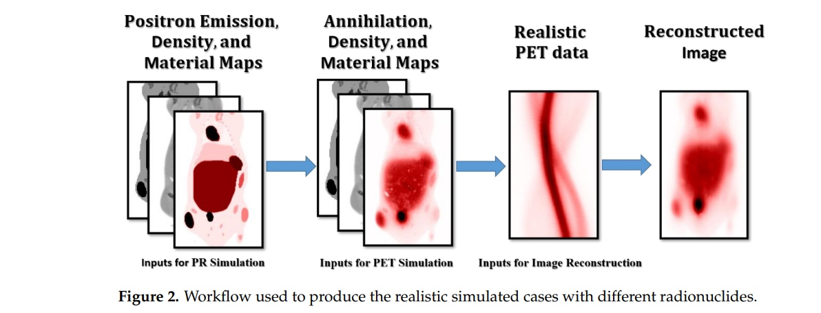
روش به کار گرفته شده
بااستفاده از یک شبکه عصبی مصنوعی مدل سازی فرایند نابودی و مسافتی که پوزیترون PR قبل از این فرایند طی می کند را اموزش دادیم0 در واقع NN با موارد شبیه سازی شده واقعی آموزش داده شد 0سپس با استفاده از مونت کارلو انتقال جفت الکترون ها پوزیترون ها و فوتون هارا در رادیو نوکلیید های مختلف کد گذاری کردیم و تصاویری از توزیع فضایی نقاط نابودی پوزیترون،به دست اوردیم (با استفاده از مونت کارلو) مسیری را که توزیع انرژی هر پوزیترون تا زمان نابودی آن سفر می کندو هم چنین تمام مواد موجود در میدان دید را در نظر می گیرد

Slide 20
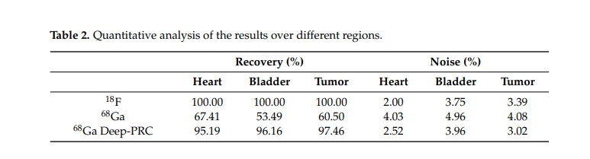
نتایج
یک شبکه عصبی پیچیده عمیق Deep-PRC را توسعه و ارزیابی کردیم که یک روش PRC سریع و دقیق برای بازیابی از دست دادن وضوح موجود در مطالعات PET با استفاده از رادیونوکلئیدهایی که پوزیترون‌هایی با PR بزرگ منتشر می‌کنند، ارائه می‌کنداین مقاله استفاده از یک شبکه عصبی کانولوشن عمیق را برای ارائه یک شبکه عصبی ارائه می‌کند PRC دقیق در PET روش در شبیه سازی در مطالعات پیش بالینی مورد ارزیابی قرار گرفت و عملکرد آن مشخص شد0
نتایج ما نشان می دهد که به طور کلی، کیفیت تصویر تولید شده توسط مدل آموخته شده قابل مقایسه با تصاویر مرجع است و با بازیابی از حدود 60٪ به بیش از 95٪ در حالی که کمترین نویز را حفظ می کند0

Slide 21
نواوری
برای افزایش هر چه بیشتر کیفیت تصویر و حل این مسیله در این مقاله که با تعدد لایه ها در شبکه عصبی مصنوعی با ان رو به رو بودیم به نظر می رسد که استفاده از یک شبکه RESTNET می تواند کمک کننده باشد 0 در اکثر مواقع برای حل یک مسئله پیچیده، چند لایه‌ به معماری شبکه عصبی خود اضافه می‌کنیم و به اصطلاح شبکه خود را عمیق‌تر می‌کنیم که در نهایت دقت و عملکرد شبکه را افزایش می‌دهد. منطق اصلی برای اضافه کردن لایه‌های بیشتر آن است که با اضافه شدن این لایه‌ها، شبکه به تدریج ویژگی‌های پیچیده‌تری را یاد می‌گیرد. برای مثال در مسئله‌ی تشخیص تصاویر، لایه‌ی اول ممکن است لبه‌های تصویر را تشخیص دهد، لایه‌ی دوم زمینه را یاد بگیرد و به طور مشابه لایه‌ی سوم می‌تواند کل ساختار شی یا چهره را یاد بگیرد. محققان با انجام آزمایش‌های متعدد متوجه شده‌اند که در مدل شبکه عصبی کانولوشنی، آستانه‌ای برای افزایش عمق وجود دارد. در ادامه نموداری آمده است که نشان می‌دهد درصد خطا برای داده‌های آموزش و آزمایش به ترتیب برای شبکه‌های 20 لایه و 56 لایه چقدر است

Slide 22
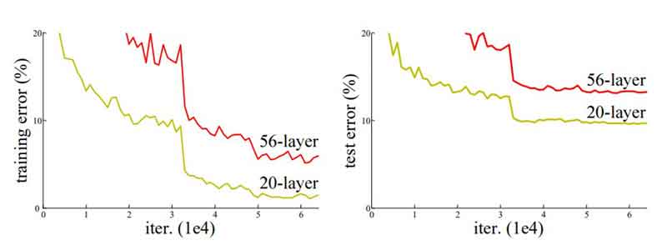
نواوری
همانطور که در شکل زیر مشخص است، درصد خطا برای هر دو داده‌ی آزمایش و آموزش برای یک معماری 56 لایه بیشتر از یک شبکه 20 لایه است. این نشان می‌دهد که اضافه کردن لایه‌های بیشتر در شبکه همیشه به معنای بهتر شدن عملکرد آن نیست بلکه ممکن است عملکرد آن را تخریب کند. شکلات مربوط به آموزش شبکه‌های بسیار عمیق با معرفی شبکه‌های ResNet تا حدودی حل شد بنابر این استفاده از این شبکه می تواند PRC دقیق تری را برای ما خلق کند 0

Slide 23
منابع
https://developersbreach.com/convolution-neural-network-deep-learning/
http://www.cell.com/heliyon 53
http://dx.doi.org/10.4236/eng.2013.510B003
https://www.mdpi.com/
https://www.ncbi.nlm.nih.gov/pmc/about/authorms/
https://www.dovepress.com/journal-of-hepatocellular-carcinoma-journal

